Slide 1
Τίτλος Μαθήματος
Ενότητα 2: Μεθοδολογία Έρευνας Περιβαλλοντικής Γεωχημείας
Αριάδνη Αργυράκη
Σχολή Θετικών Επιστημών
Τμήμα Γεωλογίας και Γεωπεριβάλλοντος

Slide 2
Μεθοδολογία Έρευνας Περιβαλλοντικής Γεωχημείας
Μέθοδοι δειγματοληψίας και ανάλυσης γεωχημικών δειγμάτων

Slide 3
Περιεχόμενα ενότητας
Δειγματοληψία
Μέθοδοι ανάλυσης γεωχημικών δειγμάτων
Στατιστική επεξεργασία - αποτίμηση αποτελεσμάτων

Slide 4
Στάδια εκτέλεσης περιβαλλοντικών γεωχημικών ερευνών
1.ΣΧΕΔΙΑΣΜΟΣ:
- Καθορισμός στόχων έρευνας
- Ιστορικό περιοχής
4. ΑΠΟΤΙΜΗΣΗ ΑΠΟΤΕΛΕΣΜΑΤΩΝ:
Στατιστική επεξεργασία
-Διασταύρωση με άλλα δεδομένα (π.χ. ορυκτολογία, παλαιοντολογία)
Σε συνάρτηση με τους στόχους έρευνας
2. ΜΕΤΡΗΣΗ:
- Συλλογή δειγμάτων
- Προετοιμασία για χημική ανάλυση
- Χημική ανάλυση
- Υπολογισμός συγκέντρωσης στοιχείων/ενώσεων
3. ΠΟΙΟΤΙΚΟΣ ΕΛΕΓΧΟΣ ΑΠΟΤΕΛΕΣΜΑΤΩΝ ΜΕΤΡΗΣΗΣ:
- Εκτίμηση τυχαίων σφαλμάτων
- Εκτίμηση συστηματικών σφαλμάτων

Slide 5
Πιθανοί στόχοι μιας περιβαλλοντικής γεωχημικής έρευνας
Αποτύπωση γεωχημικού ανάγλυφου.
Μελέτη διεργασιών γεωχημικής διασποράς.
Διαχωρισμός ανθρωπογενών – φυσικών επιδράσεων στο περιβάλλον.
Χώρο-χρονικές μεταβολές ρύπανσης.
Σχέση γεωχημικών παραμέτρων με άλλες παραμέτρους της βιόσφαιρας και γεώσφαιρας.

Slide 6
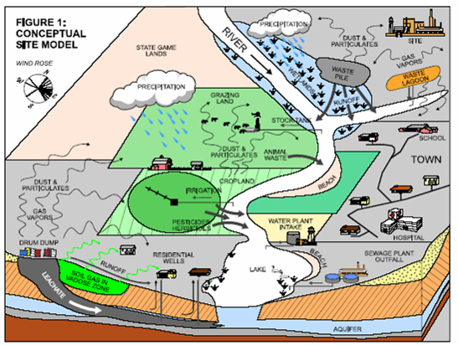
Σκαρίφημα περιοχής μελέτης
1
Πηγή: EPA, 1995

Slide 7
ΙΣΤΟΡΙΚΟ ΠΕΡΙΟΧΗΣ ΜΕΛΕΤΗΣ
Βιβλιογραφική έρευνα: Στοιχεία γεωλογίας, κοιτασματολογίας, χρήσης γης
Αναζήτηση στοιχείων από παλαιότερες παρόμοιες έρευνες - αξιολόγηση
Συγκέντρωση χαρτών (γεωλογικοί, τοπογραφικοί, γεωχημικοί κλπ.)
Αναζήτηση αεροφωτογραφιών
Πηγές πληροφορίας: Βιβλιοθήκες, αρμόδιοι οργανισμοί (ΙΓΜΕ, ΓΥΣ, ΕΘΙΑΓΕ, Δήμοι κλπ.), διαδίκτυο

Slide 8
Επιλογή στοιχείων για ανάλυση με βάση το ιστορικό και τη γεωλογία μιας περιοχής
ΠΡΟΗΓΟΥΜΕΝΗ ΧΡΗΣΗ (ΙΣΤΟΡΙΚΟ) | ΧΗΜΙΚΟ ΣΤΟΙΧΕΙΟ
Πεδίο βολής | Pb, Sb, Cu
Χρήση ζιζανιοκτόνων | As
Λυματολάσπη | Cd, As
Χυτήριο/ βιομηχανία επιμετάλλωσης | Cr, Sn, Pb, Cd, Hg
Χωματερή | Pb, Cd, As
ΓΕΩΛΟΓΙΚΟ ΥΠΟΒΑΘΡΟ
Πυριτικά πετρώματα | Al, Si, Fe, Mg
Ασβεστολιθικά πετρώματα | Ca

Slide 9
ΜΕΣΑ ΔΕΙΓΜΑΤΟΛΗΨΙΑΣ
Πετρώματα – ορυκτά
Έδαφος
Ίζημα (ρέματος, λιμναίο, θαλάσσιο)
Νερό (επιφανειακό, υπόγειο)
Βλάστηση
Αέρια
Βιοδείκτες (αίμα, ούρα, δόντια, ζωικοί ιστοί)

Slide 10
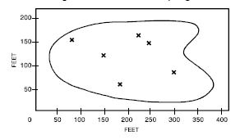
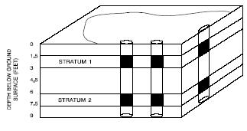
ΜΕΘΟΔΟΙ ΔΕΙΓΜΑΤΟΛΗΨΙΑΣ ΕΔΑΦΩΝ
2
3
(α) Απλή τυχαία
(random)
(β) Στρωματοποιημένη τυχαία
(stratified random)

Slide 11
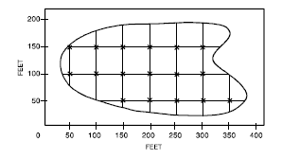
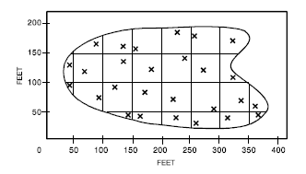
ΜΕΘΟΔΟΙ ΔΕΙΓΜΑΤΟΛΗΨΙΑΣ ΕΔΑΦΩΝ
4
5
(γ) Συστηματική
(σε κάναβο)
(systematic grid)
(δ) Συστηματική τυχαία
(τυχαία σε κάναβο)
(systematic random)

Slide 12
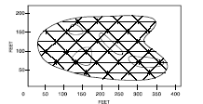
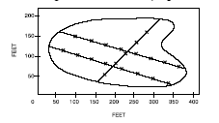
ΜΕΘΟΔΟΙ ΔΕΙΓΜΑΤΟΛΗΨΙΑΣ ΕΔΑΦΩΝ
6
7
(ε) Αναζήτησης
(search)
(στ) Τραβέρσες
(transect)
(ζ) Επιλεκτική (judgmental): Με βάση προϋπάρχουσα γνώση

Slide 13
ΣΥΓΚΡΙΣΗ ΔΕΙΓΜΑΤΟΛΗΠΤΙΚΩΝ ΜΕΘΟΔΩΝ
 | ΜΕΘΟΔΟΣ ΔΕΙΓΜΑΤΟΛΗΨΙΑΣ
ΣΤΟΧΟΣ ΕΡΕΥΝΑΣ | ΕΠΙΛΕ-ΚΤΙΚΗ | ΑΠΛΗ ΤΥΧΑΙΑ | ΣΤΡΩ-ΜΑΤΟ-ΠΟΙΗ-ΜΕΝΗ ΤΥΧΑΙΑ | ΣΥΣΤΗ-ΜΑΤΙΚΗ | ΣΥΣΤΗ-ΜΑΤΙΚΗ ΤΥΧΑΙΑ | ΑΝΑΖΗ-ΤΗΣΗΣ | ΤΡΑΒΕΡ-ΣΕΣ
Ανίχνευση ρύπανσης | 1 | 4 | 3 | 2 | 3 | 3 | 2
Εντοπισμός πηγών ρύπανσης | 1 | 4 | 2 | 2 | 3 | 2 | 3
Χωρική απεικόνιση ρύπανσης | 4 | 3 | 3 | 1 | 1 | 1 | 1
Διαχείριση ρύπανσης | 3 | 3 | 1 | 2 | 2 | 4 | 2
Έλεγχος αποκατάστασης | 4 | 1 | 3 | 1 | 1 | 1 | 1
1 → 4: Κριτήρια καταλληλότητας: 1= κατάλληλη ---- 4= ακατάλληλη
Πηγή: EPA, 1995
[Π1]

Slide 14
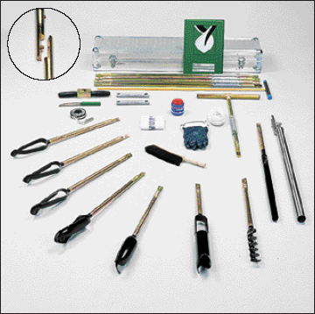
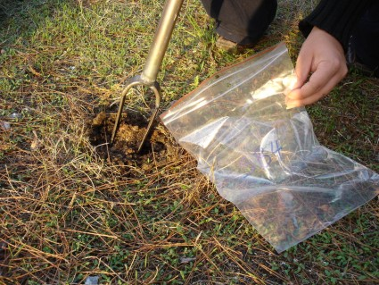
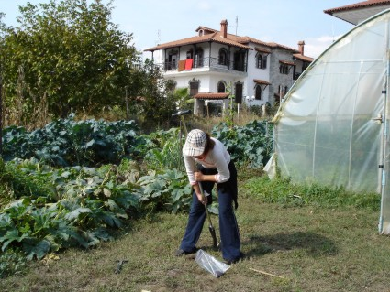
ΣΥΛΛΟΓΗ ΕΔΑΦΙΚΩΝ ΔΕΙΓΜΑΤΩΝ

Slide 15
ΣΥΛΛΟΓΗ ΔΕΙΓΜΑΤΩΝ- ΠΡΟΕΤΟΙΜΑΣΙΑ
Έδαφος – Σύνθετα δείγματα → ομογενοποίηση, μείωση.
Ίζημα – Υγρό κοσκίνισμα.
Νερό - Μετρήσεις υπαίθρου (Ph, Eh, θερμοκρασία, TDS), διήθηση (0.45 μm), οξύνιση.
Επιτόπου αναλύσεις με χρήση φορητού εξοπλισμού (π.χ. φορητό XRF).
Καλός καθαρισμός εργαλείων → αποφυγή μόλυνσης.
Καλές σημειώσεις υπαίθρου / φωτογραφίες.

Slide 16
ΣΥΛΛΟΓΗ ΔΕΙΓΜΑΤΩΝ- ΠΡΟΕΤΟΙΜΑΣΙΑ
Έδαφος/ ίζημα: Ξήρανση- αποσβόλωση- κοσκίνισμα –κονιοποίηση.
Εμπλουτισμός – διαχωρισμοί με βάση το ειδικό βάρος.
Νερό - Διήθηση (0.45 μm), οξύνιση, φύλαξη σε ψυγείο.
Οργάνωση αναλυτικού συστήματος: Δοκιμαστικοί σωλήνες, δείγματα ποιοτικού ελέγχου, λίστα ζύγισης.
Ζύγιση στερεών σε ζυγό ακριβείας (4 δεκαδικά).

Slide 17
ΔΙΕΡΓΑΣΙΑ ΧΗΜΙΚΗΣ ΑΠΟΣΑΘΡΩΣΗΣ
ΔΙΑΛΥΜΑΤΑ
ΣΤΕΡΕΑ
Κύρια στοιχεία
Ca
Mg
K
Na
Cl
SO₄
HCO₃
Ιχνο-στοιχεία
As
Cd
Cr
Cu
Hg
Cu
Zn
Πρωτογενή ανθεκτικά ορυκτά
Χαλαζίας (SiO₂)
Δευτερογενή ορυκτά
Οξείδια
Αργιλικά (ιλλίτης, μοντμοριλονίτης, καολινίτης, χλωρίτης)
προσρόφηση

Slide 18
Σχέση κοκκομετρίας και ορυκτών σε εδάφη / ιζήματα
Δευτερογενή μη
πυριτικά ορυκτά
Πρωτογενή
πυριτικά ορυκτά
Δευτερογενή
πυριτικά ορυκτά (αργιλικά)
χαλαζίας
Άμμος
(2-0.063 mm)
Ιλύς
(0.063-0.002 mm)
Άργιλος
(<0.002 mm)

Slide 19
ΤΡΟΠΟΙ ΕΜΦΑΝΙΣΗΣ ΣΤΟΙΧΕΙΩΝ – ΤΡΟΠΟΙ ΔΙΑΛΥΤΟΠΟΙΗΣΗΣ
Στοιχεία στο πλέγμα πρωτογενών πυριτικών ορυκτών (αδρόκοκκο κλάσμα) → ισχυρή όξινη προσβολή
Στοιχεία προσροφημένα στην επιφάνεια ορυκτών, οξειδίων, οργανικής ύλης (λεπτόκοκκο κλάσμα) → ασθενής όξινη προσβολή
Συνήθως κατάσταση μεταξύ των δύο άκρων

Slide 20
ΙΣΧΥΡΗ ΟΞΙΝΗ ΠΡΟΣΒΟΛΗ
Πυκνά, ισχυρά οξέα εν θερμώ (HNO₃, HClO₄, HCl, H₂SO₄, HF) ή μείγμα αυτών διαλυτοποιεί Fe-Mn οξείδια, αργιλικά ορυκτά, ανθρακικά, και μερικά πυριτικά (ολιβίνη), τα ιχνοστοιχεία σε πυρόξενους και αμφίβολους απελευθερώνονται μερικώς.
Τέλεια καταστροφή των πυριτικών ορυκτών και πολλών άλλων με συνδυασμό HF και ενός άλλου οξέος (HClO₄) χρησιμοποιώντας χωνευτήρια Teflon.
Στοιχεία όπως As, Sb, Cr, Se, Mn, Re, Ge, Mo και άλλα μπορεί να χαθούν κατά τη διαλυτοποίηση με υπερχλωρικό οξύ.

Slide 21
ΑΣΘΕΝΗΣ ΟΞΙΝΗ ΠΡΟΣΒΟΛΗ (ΜΕΡΙΚΗ ΕΞΑΓΩΓΗ)
Σε περιπτώσεις ασθενώς συγκρατημένων στοιχείων, αντίδραση ανταλλαγής του τύπου:
Tr – X + Me²⁺ = Me – X +Tr²⁺
Όπου Tr το ιχνοκατιόν
Me ένα κύριο κατιόν (π.χ. Ca, Mg)
X αργιλικό ορυκτό ή κολλοειδές σωματίδιο.
Το Η⁺ του αραιωμένου ασθενούς οξέος, όπως το HCl, HNO₃ ή οξικό οξύ, μπορεί να ενεργεί σαν το κύριο κατιόν και να αντικαθιστά το ιχνοστοιχείο.
Μερικά από τα αντιδραστήρια αυτά (π.χ. HCl) διαλύουν επίσης τα ανθρακικά ορυκτά.

Slide 22
ΦΑΣΜΑΤΟΣΚΟΠΙΑ ΑΤΟΜΙΚΗΣ ΑΠΟΡΡΟΦΗΣΗΣ
Λάμπα
Φλόγα
Μονοχρωμάτορας
Ενισχυτής
Καύσιμο αέριο
Οξειδωτικό αέριο
Φωτοπολλαπλασιαστές
Αναλυόμενο
διάλυμα δείγματος

Slide 23
ΠΡΟΣΔΙΟΡΙΣΜΟΣ ΠΡΟΣΘΕΤΩΝ ΦΥΣΙΚΟΧΗΜΙΚΩΝ ΠΑΡΑΜΕΤΡΩΝ ΣΕ ΕΔΑΦΗ
Κοκκομετρική ανάλυση
Περιεχόμενη υγρασία
Eh
pH
Ικανότητα ιοντοανταλλαγής (CEC)
Ολικός οργανικός άνθρακας (TOC)

Slide 24
Χρηματοδότηση
Το παρόν εκπαιδευτικό υλικό έχει αναπτυχθεί στo πλαίσιo του εκπαιδευτικού έργου του διδάσκοντα.
Το έργο «Ανοικτά Ακαδημαϊκά Μαθήματα στο Πανεπιστήμιο Αθηνών» έχει χρηματοδοτήσει μόνο την αναδιαμόρφωση του εκπαιδευτικού υλικού.
Το έργο υλοποιείται στο πλαίσιο του Επιχειρησιακού Προγράμματος «Εκπαίδευση και Δια Βίου Μάθηση» και συγχρηματοδοτείται από την Ευρωπαϊκή Ένωση (Ευρωπαϊκό Κοινωνικό Ταμείο) και από εθνικούς πόρους.

Slide 25
Σημειώματα

Slide 26
Σημείωμα Ιστορικού Εκδόσεων Έργου
Το παρόν έργο αποτελεί την έκδοση 1.0.

Slide 27
Σημείωμα Αναφοράς
Copyright Εθνικόν και Καποδιστριακόν Πανεπιστήμιον Αθηνών, Αριάδνη Αργυράκη 2014. Αριάδνη Αργυράκη . «Περιβαλλοντική Γεωχημεία. Εισαγωγή». Έκδοση: 1.0. Αθήνα 2014. Διαθέσιμο από τη δικτυακή διεύθυνση: http://opencourses.uoa.gr/courses/GEOL1/.

Slide 28
Σημείωμα Αδειοδότησης
Το παρόν υλικό διατίθεται με τους όρους της άδειας χρήσης Creative Commons Αναφορά, Μη Εμπορική Χρήση Παρόμοια Διανομή 4.0 [1] ή μεταγενέστερη, Διεθνής Έκδοση. Εξαιρούνται τα αυτοτελή έργα τρίτων π.χ. φωτογραφίες, διαγράμματα κ.λ.π., τα οποία εμπεριέχονται σε αυτό και τα οποία αναφέρονται μαζί με τους όρους χρήσης τους στο «Σημείωμα Χρήσης Έργων Τρίτων».
[1] http://creativecommons.org/licenses/by-nc-sa/4.0/
Ως Μη Εμπορική ορίζεται η χρήση:
που δεν περιλαμβάνει άμεσο ή έμμεσο οικονομικό όφελος από την χρήση του έργου, για το διανομέα του έργου και αδειοδόχο
που δεν περιλαμβάνει οικονομική συναλλαγή ως προϋπόθεση για τη χρήση ή πρόσβαση στο έργο
που δεν προσπορίζει στο διανομέα του έργου και αδειοδόχο έμμεσο οικονομικό όφελος (π.χ. διαφημίσεις) από την προβολή του έργου σε διαδικτυακό τόπο
Ο δικαιούχος μπορεί να παρέχει στον αδειοδόχο ξεχωριστή άδεια να χρησιμοποιεί το έργο για εμπορική χρήση, εφόσον αυτό του ζητηθεί.

Slide 29
Διατήρηση Σημειωμάτων
Οποιαδήποτε αναπαραγωγή ή διασκευή του υλικού θα πρέπει να συμπεριλαμβάνει:
το Σημείωμα Αναφοράς
το Σημείωμα Αδειοδότησης
τη δήλωση Διατήρησης Σημειωμάτων
το Σημείωμα Χρήσης Έργων Τρίτων (εφόσον υπάρχει)
μαζί με τους συνοδευόμενους υπερσυνδέσμους.

Slide 30
Σημείωμα Χρήσης Έργων Τρίτων (1/3)
Το Έργο αυτό κάνει χρήση των ακόλουθων έργων:
Εικόνες/Σχήματα/Διαγράμματα/Φωτογραφίες
Εικόνα 1: Conceptual site model. Πηγή: U.S. EPA, 1995.
Εικόνα 2: Απλή τυχαία μέθοδος δειγματοληψίας εδαφών. Πηγή: U.S. EPA, 1995.
Εικόνα 3: Στρωματοποιημένη τυχαία (μέθοδοι δειγματοληψίας εδαφών). Πηγή: U.S. EPA, 1995.
Εικόνα 4: Συστηματική σε κάναβο (μέθοδοι δειγματοληψίας εδαφών). Πηγή: U.S. EPA, 1995.
Εικόνα 5: Συστηματική τυχαία σε κάναβο (μέθοδοι δειγματοληψίας εδαφών). Πηγή: U.S. EPA, 1995.
Εικόνα 6: Αναζήτησης (μέθοδοι δειγματοληψίας εδαφών). Πηγή: U.S. EPA, 1995.

Slide 31
Σημείωμα Χρήσης Έργων Τρίτων (2/3)
Το Έργο αυτό κάνει χρήση των ακόλουθων έργων:
Εικόνες/Σχήματα/Διαγράμματα/Φωτογραφίες
Εικόνα 7: Τραβέρσες (μέθοδοι δειγματοληψίας εδαφών). Πηγή: U.S. EPA, 1995.
Εικόνα 8: Drilling Equipment. Copyright Utrecht University, Faculty of Geosciences – Department of Physical Geography. Σύνδεσμος: http://www.geo.uu.nl/fg/palaeogeography/LLGDatabase/coringmethods. Πηγή: www.geo.uu.nl.

Slide 32
Σημείωμα Χρήσης Έργων Τρίτων (3/3)
Το Έργο αυτό κάνει χρήση των ακόλουθων έργων:
Πίνακες
Πίνακας 1: Σύγκριση δειγματοληπτικών μεθόδων. Πηγή: U.S. EPA, 1995.

